Slide 1
Pelestarian Arsip Vital (3): Rekomendasi Perawatan Arsip Vital
Wiwiet Mardiati

Slide 2
Pelestarian Arsip Vital
Mengidentifikasi faktor perusak arsip
Mencegah kerusakan arsip, dan
Merekomendasikan perawatan arsip vital di ruang penyimpanan arsip vital.

Slide 3
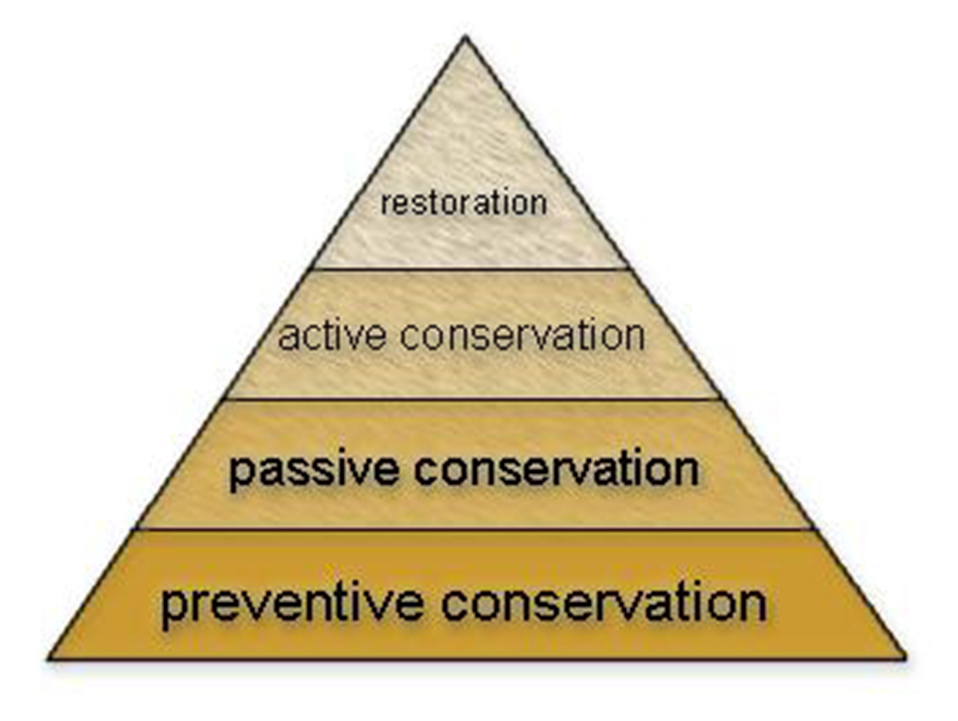
ISTILAH PELESTARIAN ARSIP VITAL
Preservasi
Pemeliharaan (Maintenance)
Pemeriksaan
Konservasi
Restorasi

Slide 4
Arsip Vital VS Arsip Statis
Arsip
Vital
Arsip
Statis
Jika tidak ada, mengganggu kestabilan organisasi
Kadang ada masa ekspire atau masa retensi
Mengandung nilai sejarah
Disimpan secara permanen (tidak pernah dimusnahkan)

Slide 5
Langkah-langkah
Membuat Daftar Checklist kondisi arsip
Mengidentifikasi kerusakan yang ada pada arsip
Merekomendasikan jenis perawatan arsip yang tepat
Merekomendasikan skala prioritas arsip mana yang lebih dulu ditangani

Slide 6
Daftar Checklist Kondisi Arsip
FISIK
INFORMASI
Tingkat kerusakan fisik arsip
Nilai fisik dari arsip tersebut
Penggunaan Staples logam, pin, penjepit kertas, dan label
Tanda-tanda jamur, serangga, tikus atau kerusakan asam
Tingkat pekerjaan konservasi yang akan dilakukan
Prioritas atau tingkat penggunaannya di unit pengolah, unit kearsipan atau pusat arsip
Nilai informasi di dalamnya bagi organisasi
Frekuensi penggunaan (sering / tidak) bagi organisasi

Slide 7
Jenis Perawatan Arsip
Laminasi, Penghilangan asam, enkapsulasi
Rewashing Microfilm
Recleaning Kaset Video
Alih media Arsip
(Kertas, Video, Rekaman Suara, MiCROFILM)

Slide 8
PENGHILANGAN KADAR ASAM
BEBAS LIGNIN
PH NETRAL
BEBAS SULFUR

Slide 9
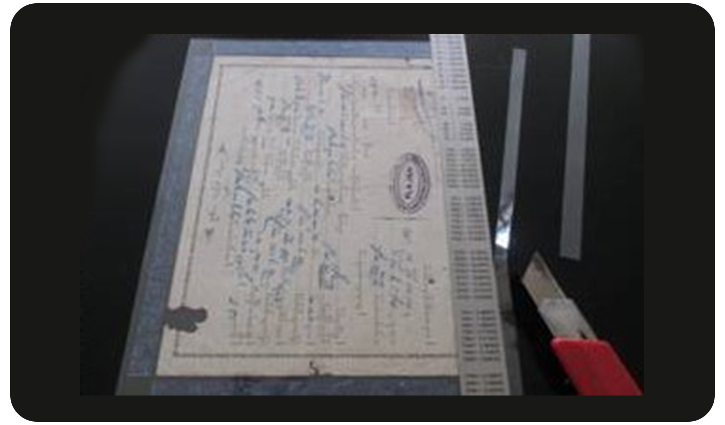
Laminasi dan Enkapsulasi

Slide 10
REWASHING MICROFILM

Slide 11
RECLEANING KASET VIDEO

Slide 12
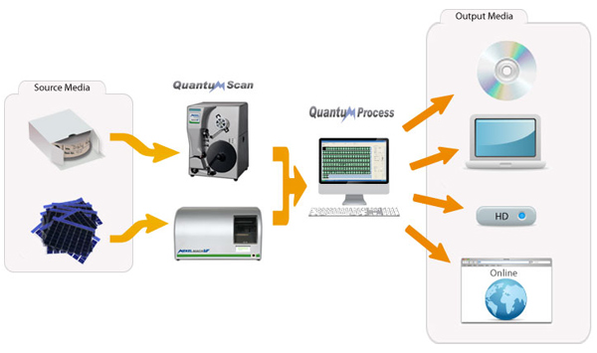
ALIH MEDIA ARSIP

Slide 13
Kesimpulan
Perawatan Arsip Vital dimulai dari checklist identifikasi tingkat kerusakan arsip
Jenis rekomendasi perawatan arsip yang dipilih tergantung dari masa retensi arsip yang dimiliki dan tingkat kerusakan arsip tersebut
Arsip vital yang juga sekaligus arsip statis hendaknya SELALU menjadi prioritas dalam rekomendasi pelaksanaan perawatan arsip

Slide 14
TERIMA KASIH

